Slide 1
컴퓨터비전 실습
실습4 | Geometric Transformation
실습과제 이루리 내 제출

Slide 2
실습 4-1 | Forward Geometric Transformation
문제
주어진 코드를 활용하여 “cat.bmp” 파일을 흑백으로 읽은 뒤, Rotation Homogeneous Matrix와 이를 이용한 전방 기하 변환을 구현하세요.
- GeometryTransformator::SetRotateMatrix를 구현합니다.
- main.cpp를 참조하여 코드의 내용대로 GeometryTransformator::ForwardTransformation을 구현합니다.
요구 결과
다음 페이지의 이미지와 같이 전방기하변환을 이용하여 반시계방향으로 10도 (-10도) 회전한 영상을 화면에 표시 후 “cat_forward.bmp”로 저장합니다.

Slide 3
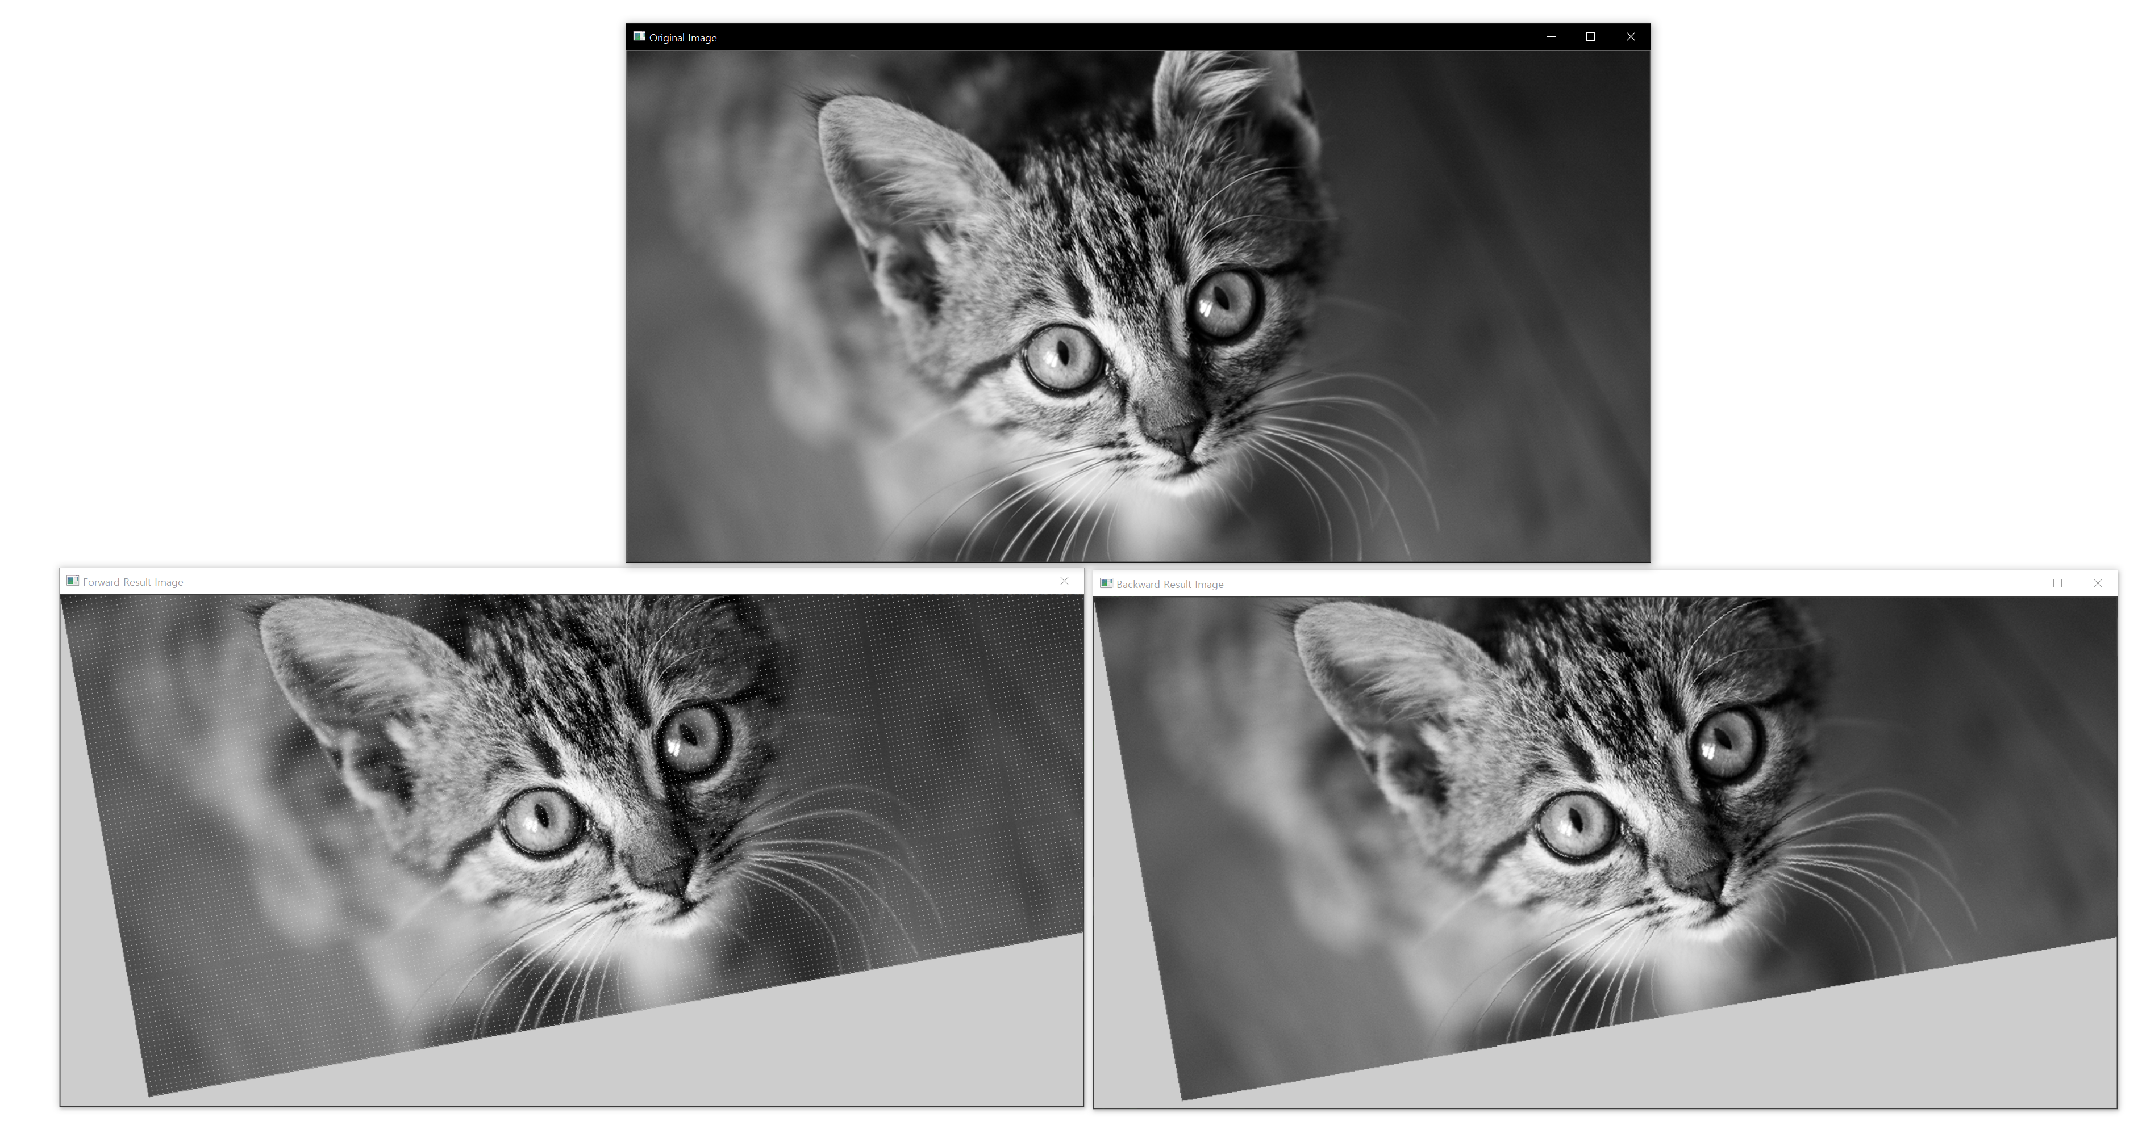
실습 4-1 | Forward Geometric Transformation
실행 결과

Slide 4
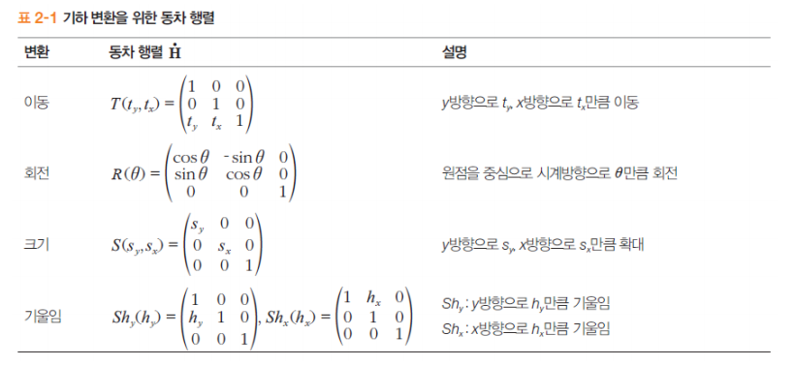
실습 4-1 | Forward Geometric Transformation
교재자료

Slide 5
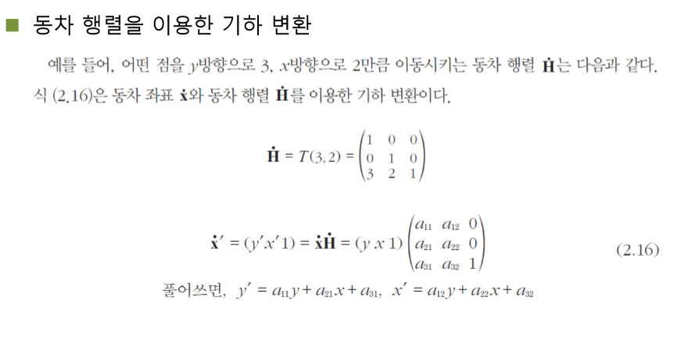
실습 4-1 | Forward Geometric Transformation
교재자료

Slide 6
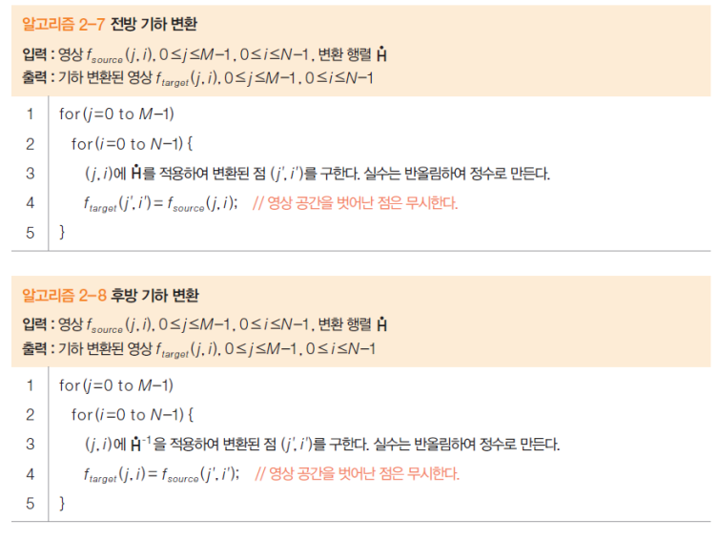
실습 4-1 | Forward Geometric Transformation
교재자료

Slide 7
실습 4-2 | Inverse Geometric Transformation
문제
주어진 코드를 활용하여 “cat.bmp” 파일을 흑백으로 읽은 뒤, Inverse Rotation Homogeneous Matrix와 이를 이용한 후방 기하 변환을 구현하시오.
- main.cpp를 참조하여 코드의 내용대로 GeometryTransformator::InverseTransformation을 구현합니다.
요구 결과
다음 페이지의 이미지와 같이 후방기하변환을 이용하여 반시계방향으로 10도 (-10도) 회전한 영상을
화면에 표시 후 “cat_backward.bmp”로 저장합니다.
실습 제출
실습4-1과 4-2로 저장된 영상 2장, “geometry.cpp” 총 세 개의 파일을 압축하여 이루리에 제출합니다.

Slide 8
실습 4-1 | Forward Geometric Transformation
실행 결과

